Slide 1
Giới thiệu về AWS
Tuần 1
Kha Van Cloud Engineer AWS Community Builders

Slide 2


Điện toán đám mây là gì ?
Hạ tầng toàn cầu của AWS
Công cụ quản lý AWS services
Tối ưu hóa chi phí trên AWS
Làm việc với AWS Support
NEO training centre

Slide 3

Điện toán đám mây là gì ?

Slide 4
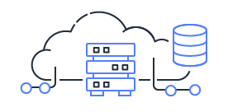
Điện toán đám mây là gì ?
Điện toán đám mây là việc phân phối các tài nguyên CNTT theo nhu cầu qua Internet với chính sách thanh toán theo mức sử dụng.

Slide 5
Lợi ích của điện toán đám mây
Sử dụng bao nhiêu tính tiền bấy nhiêu, cung cấp khả năng tối ưu hóa chi phí.
Tăng tốc độ phát triển, nhờ tận dụng các tính năng tự động hóa và quản trị bởi nhà cung cấp dịch vụ.
Linh hoạt, thêm bớt tài nguyên tùy ý.
Mở rộng quy mô ứng dụng lên toàn cầu.

Slide 6
Hạ tầng toàn cầu của AWS

Slide 7

Trung tâm dữ liệu của AWS
Một trung tâm dữ liệu có thể chứa hàng chục ngàn máy chủ.
Tất cả trung tâm dữ liệu của AWS đều sử dụng các thiết bị được tối ưu hóa dành riêng cho hoạt động của AWS.
https://aws.amazon.com/about-aws/global-infrastructure

Slide 8
Availability Zone
Một Availability Zone ( AZ ) bao gồm một hoặc nhiều trung tâm dữ liệu, các ( AZ ) được thiết kế để không xảy ra sự cố ảnh hưởng đồng thời 2 AZ một lúc ( fault isolation )
Giữa 2 AZ là đường kết nối riêng tốc độ cao.
AWS khuyến nghị nên triển khai ứng dụng tối thiểu trên 2 AZ.
Availability Zone
Data Center
Data Center

Slide 9
Region
Một AWS Region bao gồm tối thiểu 3 Availability Zone. Hiện tại có hơn 25 Region trên toàn cầu.
Các Region được kết nối với nhau bởi mạng backbone của AWS.
Mặc định dữ liệu và dịch vụ ở các Region độc lập với nhau. ( Trừ một số dịch vụ ở quy mô Global ).
Region
Availability Zone
Availability Zone
Availability Zone
Notes:
2 AZ min = Bac Kinh ,
6 AZ = North Virginia
Con lai 3 AZ
Instructor Notes:
Khi sử dụng AWS thì chúng ta chỉ quan tâm từ mức AZ trở lên tới Region.
Datacenter và hạ tầng vật lý bên dưới được quản lý bởi AWS và được kiểm tra
/giám sát bởi các tổ chức uy tín trên thế giới.
IAM Global
https://aws.amazon.com/vi/about-aws/global-infrastructure/

Slide 10
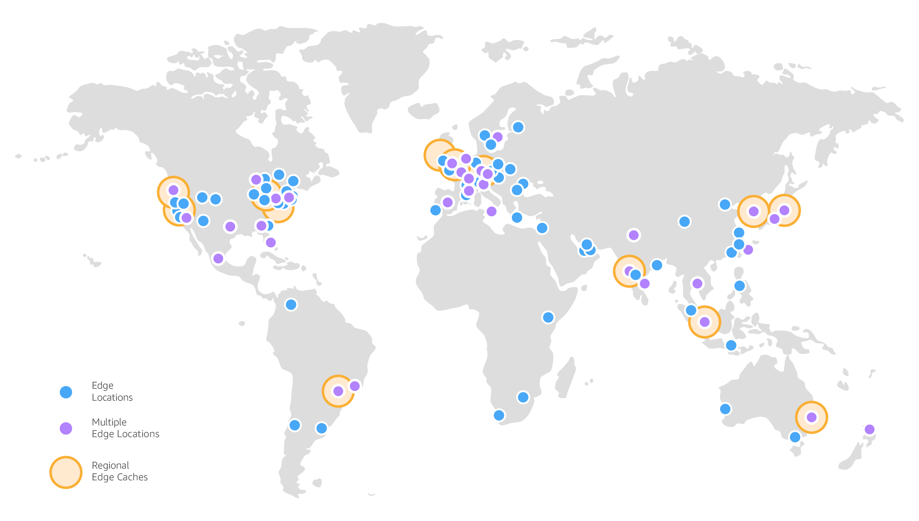
Edge Locations
Là mạng lưới trung tâm dữ liệu AWS được thiết kế để cung cấp dịch vụ với độ trễ thấp nhất có thể.
Các dịch vụ AWS hoạt động tại Edge Locations ( POP ) bao gồm
CloudFront ( CDN )
Web Application Firewall ( WAF )
Route 53 ( DNS Service )
Notes:
2 AZ min = Bac Kinh ,
6 AZ = North Virginia
Con lai 3 AZ
Instructor Notes:
Khi sử dụng AWS thì chúng ta chỉ quan tâm từ mức AZ trở lên tới Region.
Datacenter và hạ tầng vật lý bên dưới được quản lý bởi AWS và được kiểm tra
/giám sát bởi các tổ chức uy tín trên thế giới.
IAM Global
https://aws.amazon.com/vi/about-aws/global-infrastructure/

Slide 11
Công cụ quản lý AWS services

Slide 12
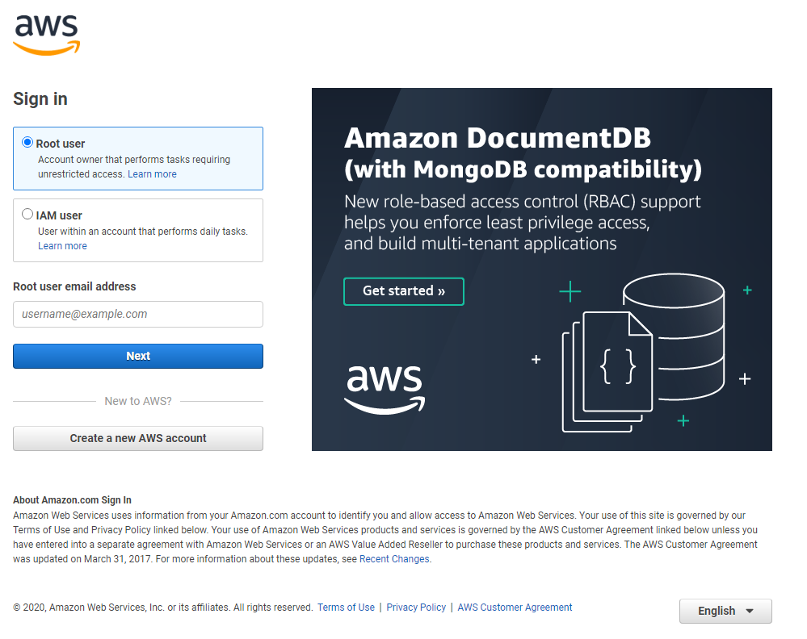
AWS Management Console – Root Login
https://aws.amazon.com/console/
Chúng ta có thể login bằng tài khoản root hoặc bằng tài khoản IAM User ( tài khoản con giúp quản lý truy suất các tài nguyên của AWS )
Notes:
Instructor Notes:
Account root đăng ký bằng email / số điện th

Slide 13
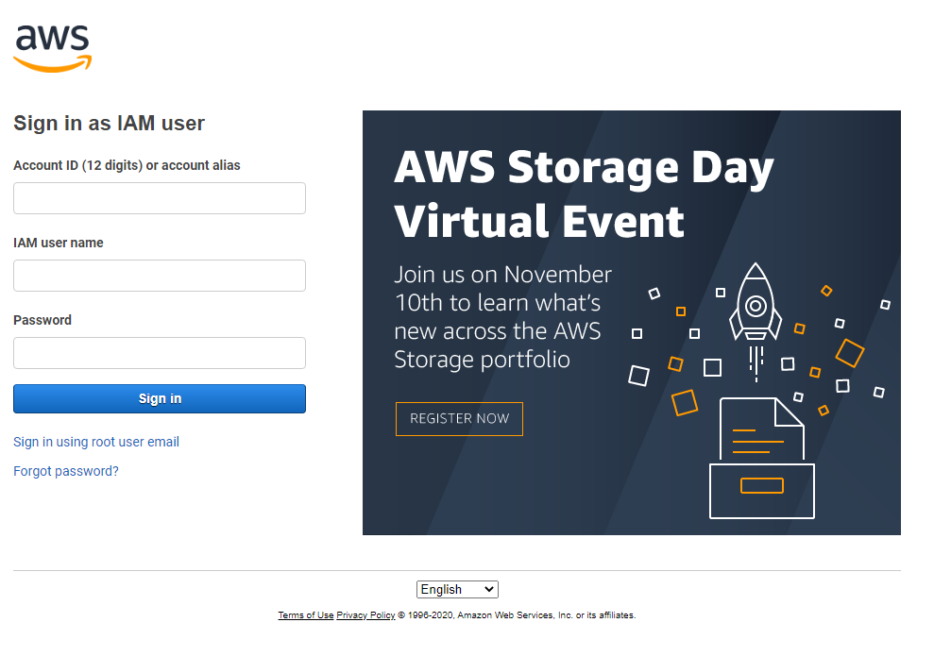
AWS Management Console – IAM user Login
Khi login bằng IAM User chúng ta cần cung cấp thêm thông tin Account ID ( chuỗi 12 chữ số ) để xác định Account AWS.
Notes:
Instructor Notes:
Account root đăng ký bằng email / số điện th

Slide 14
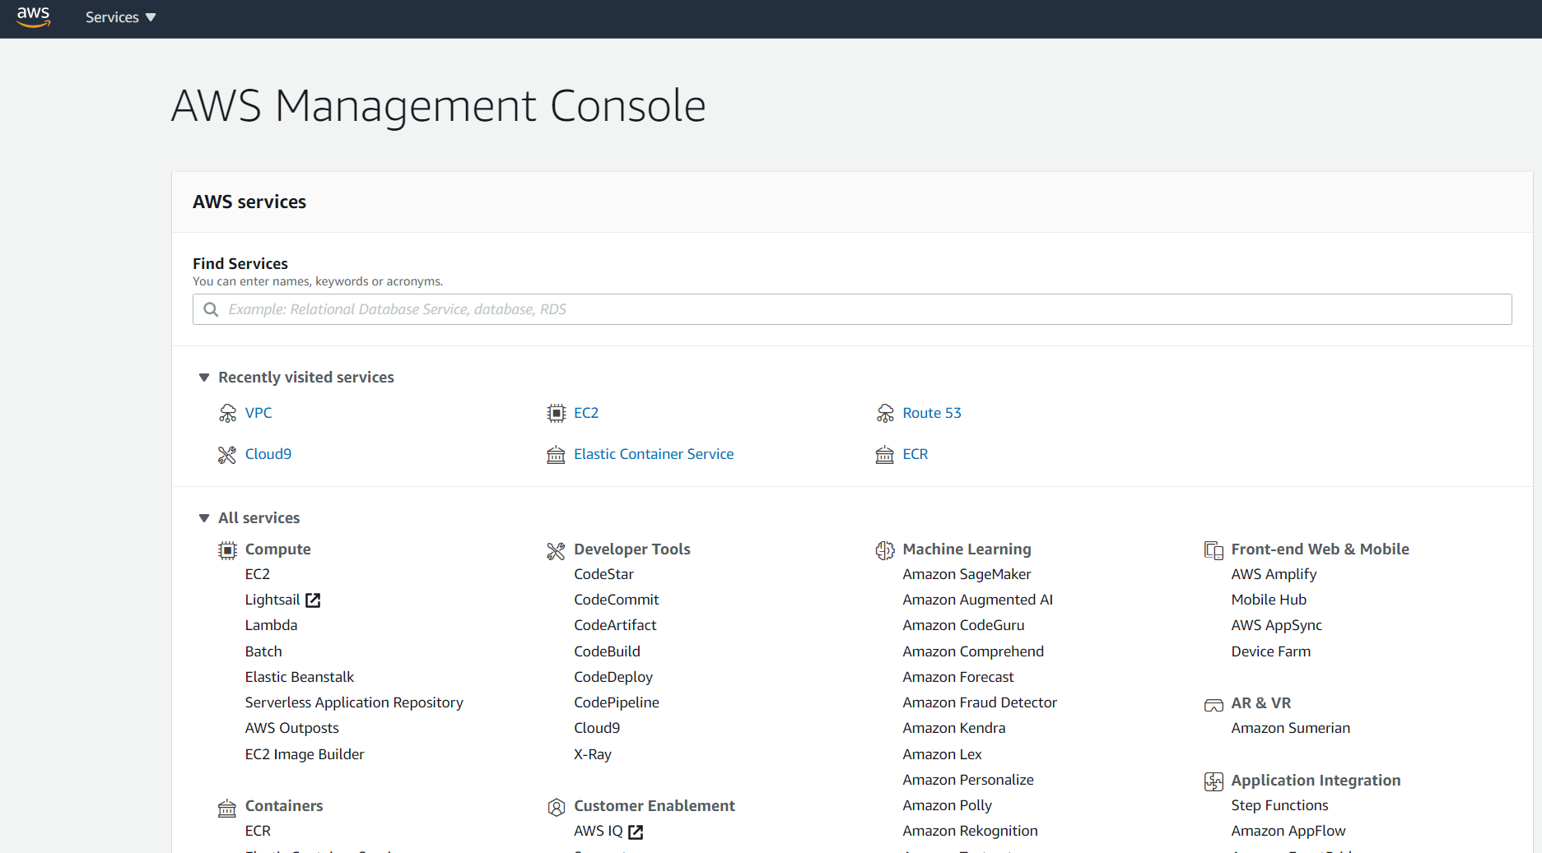
AWS Management Console – Service Search
Sau khi login vào giao diện AWS Management Console, chúng ta có thể tìm kiếm các dịch vụ ( service ) của AWS.
Mỗi một dịch vụ sẽ có trang management riêng cho phép chúng ta sử dụng các tính năng ( feature ) của dịch vụ đó.
Notes:
Instructor Notes:
Account root đăng ký bằng email / số điện th

Slide 15
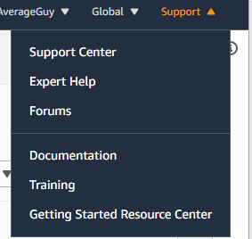
AWS Management Console – Support Center
Ở bên tay trải , có menu Support, chúng ta có thể vào Support Center để tạo các support case để yêu cầu hỗ trợ từ đội ngũ của AWS.
Notes:
Instructor Notes:
Account root đăng ký bằng email / số điện th

Slide 16




AWS Command Line Interface ( CLI )
Giao diện dòng lệnh AWS (AWS CLI) là một công cụ mã nguồn mở cho phép bạn tương tác với các dịch vụ AWS bằng cách sử dụng các lệnh ( command ) .
AWS CLI cho phép bạn chạy các lệnh triển khai chức năng tương đương với chức năng được cung cấp bởi AWS Management Console dựa trên trình duyệt .
Passwords
AWS Management Console
User
AWS Services Endpoint
Access key / Secret Access key
AWS Command Line Interface (AWS CLI)
Notes:
Giao diện dòng lệnh AWS (AWS CLI) là một công cụ mã nguồn mở cho phép bạn tương tác với các dịch vụ AWS bằng cách sử dụng các lệnh trong trình bao dòng lệnh của bạn. Với cấu hình tối thiểu, AWS CLI cho phép bạn bắt đầu chạy các lệnh triển khai chức năng tương đương với chức năng được cung cấp bởi Bảng điều khiển quản lý AWS dựa trên trình duyệt từ dấu nhắc lệnh trong chương trình đầu cuối của bạn:

Slide 17



AWS SDK
AWS SDK đơn giản hóa việc sử dụng AWS services cho ứng dụng bằng cách cung cấp một bộ thư viện nhất quán và quen thuộc cho đội ngũ phát triển ứng dụng.
AWS SDK cung cấp hỗ trợ cho những công việc quản lý vòng đời của API tới AWS services như quản lý thông tin xác thực ( manage credentials ), thử lại ( retry ) , sắp xếp dữ liệu ( data marshalling – chuẩn bị dữ liệu ), tuần tự hóa (serialization chuyển object sang bytes stream ) và giải mã hóa (deserialization chuyển bytes stream về lại object )
Passwords
AWS Management Console
User
AWS Services Endpoint
Access key / Secret Access key
AWS Command Line Interface (AWS CLI)
Access key / Secret Access key
Apps
AWS Tools and SDKs
Notes:
To prepare data for processing or for transport over a network. Data marshalling may collect data from a single source or from multiple sources, but then performs the necessary conversion to a common format for processing or for transmission.

Slide 18
Tối ưu hóa chi phí trên AWS

Slide 19
Tối ưu hóa chi phí trên AWS
Lựa chọn cấu hình tài nguyên tính toán và nơi lưu trữ dữ liệu phù hợp.
Tận dụng các phương thức thanh toán giảm giá như reserved instance , saving plan, spot.
Xóa các tài nguyên không sử dụng, bật tắt tự động các tài nguyên không cần chạy 24/7.
Tận dụng các dịch vụ serverless.

Slide 20
Tối ưu hóa chi phí trên AWS
Thiết kế kiến trúc tối ưu giải quyết yêu cầu đề ra.
Cài đặt và sử dụng AWS Budget.
Quản lý chi phí theo phòng ban / ứng dụng với cost allocation tag.
Liên tục theo dõi và tối ưu hóa chi phí.

Slide 21
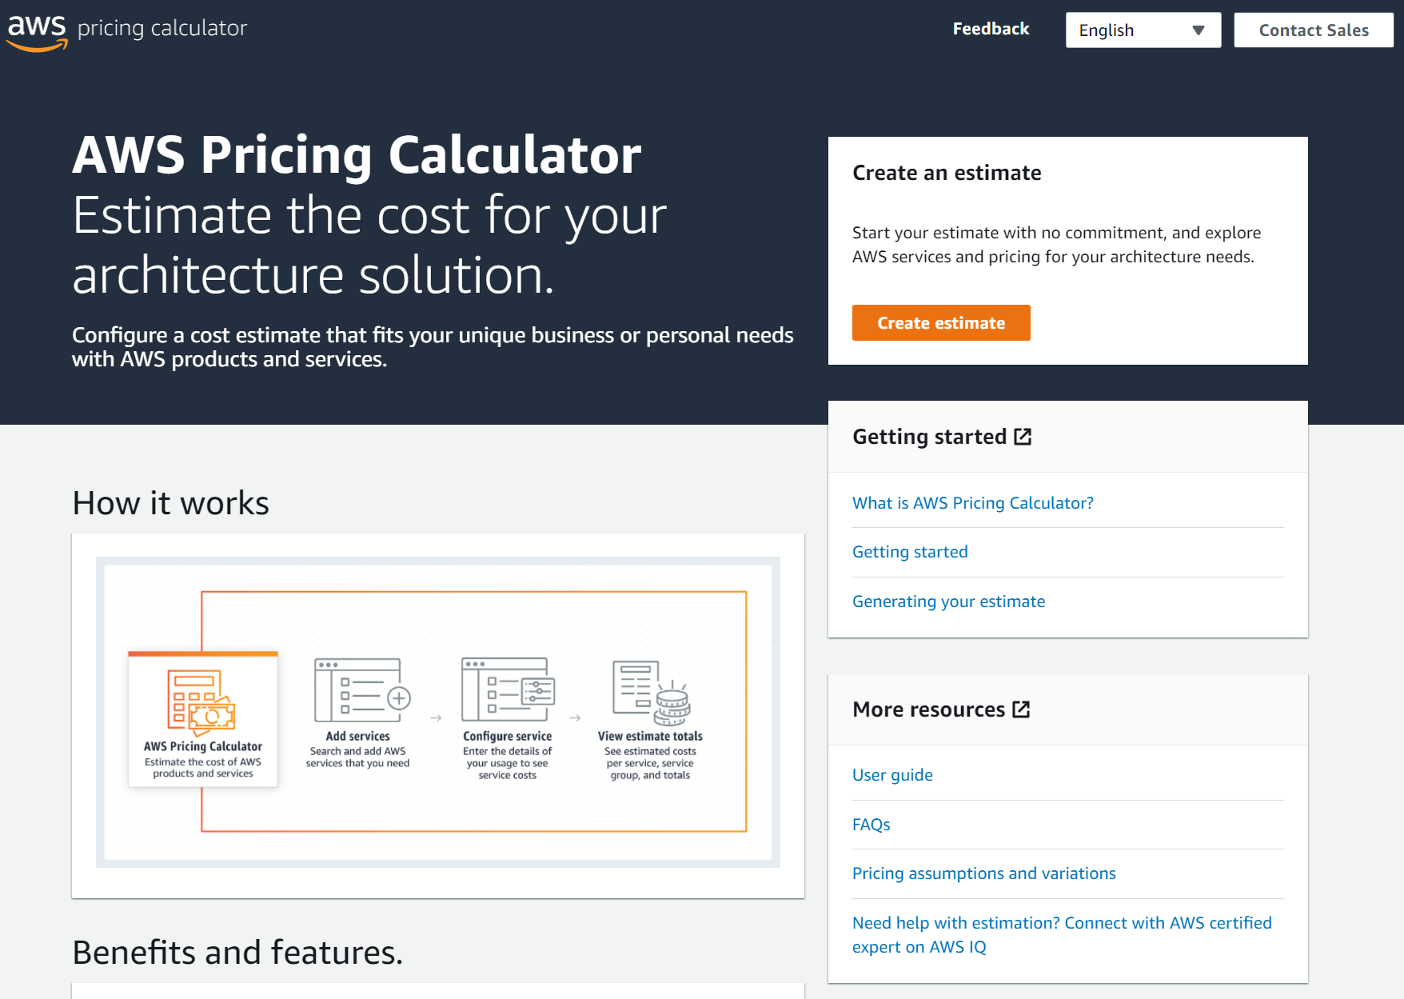
Công cụ tính toán chi phí
https://calculator.aws/#/
Cho phép tạo các estimate các dịch vụ thông dụng.
Có thể chia sẻ các estimate cho người khác.
Chi phí sẽ khác biệt theo từng Region.
Notes:
Instructor Notes:
Account root đăng ký bằng email / số điện th

Slide 22
Làm việc với AWS Support

Slide 23
Làm việc với AWS Support
AWS có 4 gói hỗ trợ chính
Basic ( Explore )
Developer ( Test / Dev )
Business ( Production )
Enterprise ( Large Enterprise )
Có thể nâng cấp gói hỗ trợ trong thời gian ngắn để đẩy nhanh tốc độ hỗ trợ khi có sự cố quan trọng cần xử lý nhanh.
Notes:
AWS Support thanh toán tối thiểu 1 tháng
Tranh abuse

Slide 24
Thực hành

Slide 25
Tạo tài khoản AWS
000001
Tạo tài khoản AWS
Thiết lập MFA cho tài khoản AWS (Root)
Tài khoản và Nhóm Admin
Hỗ trợ Xác thực Tài khoản
Notes:
AWS Support thanh toán tối thiểu 1 tháng
Tranh abuse

Slide 26
Bắt đầu với AWS Budgets
000007
Tạo cost budget
Tạo Usage Budget
Tạo Reservation Budget
Tạo Saving plans Budget
Notes:
AWS Support thanh toán tối thiểu 1 tháng
Tranh abuse

Slide 27
Bắt đầu với AWS Cloud9
000049
Tạo Cloud9 instance
Tính năng cơ bản
Sử dụng AWS CLI

Slide 28
Yêu cầu hỗ trợ với AWS Support
000009
Các gói hỗ trợ của AWS
Truy cập AWS Support
Quản lý yêu cầu hỗ trợ
Notes:
AWS Support thanh toán tối thiểu 1 tháng
Tranh abuse

Slide 29
Nghiên cứu bổ sung

Slide 30
AWS Well Architected Framework
Các khái niệm, nguyên tắc thiết kế và biện pháp thực hành tốt nhất về kiến trúc để thiết kế và vận hành hệ thống của bạn trong môi trường điện toán đám mây.
Chúng ta sử dụng Framework bằng cách trả lời các câu hỏi, qua đó bạn sẽ biết được mức độ phù hợp giữa kiến trúc của mình với các phương pháp tốt nhất được khuyến nghị.
Ngoài ra khi sử dụng công cụ AWS Well Architected Framework tích hợp trên AWS Management Console bạn sẽ nhận được hướng dẫn để cải thiện kiến trúc hiện tại của mình.
https://docs.aws.amazon.com/wellarchitected/
Notes:
AWS Well-Architected Framework mô tả các khái niệm chính, nguyên tắc thiết kế và biện pháp thực hành tốt nhất về kiến trúc để thiết kế và chạy khối lượng công việc trong đám mây. Bằng cách trả lời một vài câu hỏi nền tảng, bạn sẽ biết được mức độ phù hợp giữa kiến trúc của mình và các phương pháp tốt nhất trên đám mây, đồng thời được nhận hướng dẫn để cải thiện.

Slide 31

THANK YOU
NEO training centre

